Slide 1

Un videogioco su realtà virtuale a basso costo per il trattamento dell'ambliopia

Slide 2
introduzione
Progetto
obiettivo

Slide 3
Ambliopia
Disturbo
Trattamenti

Slide 4
Idea 3d4amb
Google cardboard

Slide 5
Panoramica Applicazione
Il principio del trattamento tramite il gioco
Il gioco

Slide 6
Guida all utilizzo
Le immagini della guida che scorrono una sopra l’altra (facendo scomparire la precedente)

Slide 7
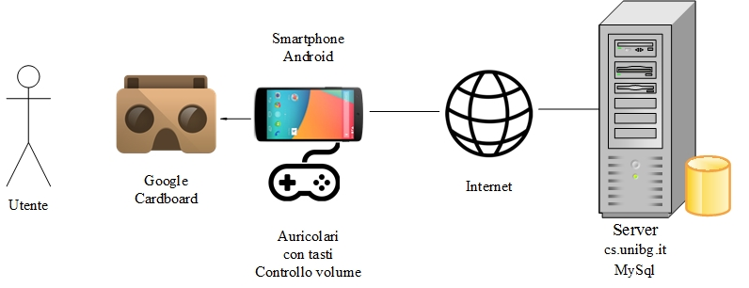

Slide 8
Algoritmi
Qualcosa su:
Server (chiamate post e interazioni varie)

Slide 9
Gamethread e asynctask

Slide 10
Social media (slide veloce)

Slide 11
Conclusioni
Prima parte conclusioni
Paper
Sviluppi futuri
????? I dati che abbiamo raccolto????

